Slide 1



Software Test Plan
צוות: Athena Resources
חברי הצוות:
אור דסה
עומר שחף
עידן גבאי
דייגו ירון בראינין
ניר יהודאי
מנהל הפרויקט
קובי יונסי

Slide 2


תוכן המצגת

Slide 3
תוכן המצגת
תיאור המערכת
פונקציות עיקריות
מושגים

Slide 4
תוכן המצגת
שיטת עבודה
אסטרטגית הבדיקות
תיאור המערכת
פונקציות עיקריות
מושגים
לוז
קריטריונים

Slide 5

תוכן המצגת
שיטת עבודה
אסטרטגית הבדיקות
תיאור המערכת
פונקציות עיקריות
נושאי המערכת
לוז
קריטריונים
מושגים
נושאי הבדיקה
מיפוי ממשקים

Slide 6
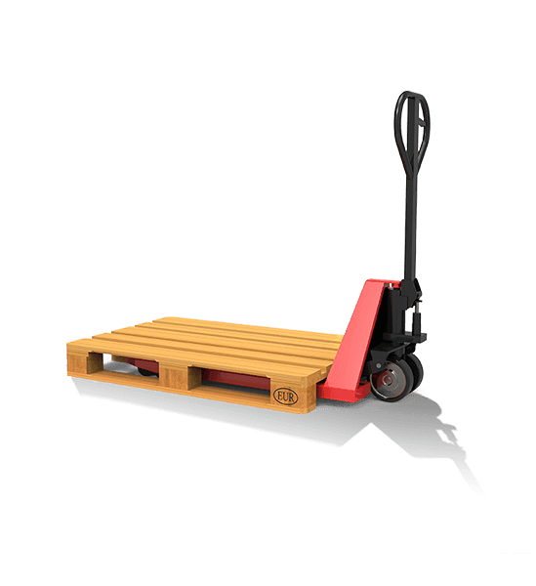

תוכן המצגת
שיטת עבודה
אסטרטגית הבדיקות
תיאור המערכת
פונקציות עיקריות
נושאי המערכת
לוז
קריטריונים
מושגים
נושאי הבדיקה
דרישות וסיכונים
דרישות מקדימות
ניהול סיכונים
מיפוי ממשקים

Slide 7


תיאור המערכת פונקציות עיקריות

Slide 8

תיאור המערכת פונקציות עיקריות
טיפול בלקוחות מזדמנים
אפשרות תשלום והזמנה

Slide 9
תיאור המערכת פונקציות עיקריות
וואו
איזה יעיל !
טיפול בלקוחות מזדמנים
אפשרות תשלום והזמנה

Slide 10
תיאור המערכת פונקציות עיקריות
טיפול בלקוחות קבועים
הזמנות קבועות ותשלום
טיפול בלקוחות מזדמנים
אפשרות תשלום והזמנה
וואו
איזה יעיל !

Slide 11
תיאור המערכת פונקציות עיקריות
טיפול בלקוחות קבועים
הזמנות קבועות ותשלום
טיפול בלקוחות מזדמנים
אפשרות תשלום והזמנה
וואו
איזה יעיל !
עסקים...
בלה בלה..
עסקים

Slide 12
תיאור המערכת פונקציות עיקריות
ניהול הזמנות
ואספקת מלאי
טיפול בלקוחות קבועים
הזמנות קבועות ותשלום
טיפול בלקוחות מזדמנים
אפשרות תשלום והזמנה
וואו
איזה יעיל !
עסקים...
בלה בלה..
עסקים

Slide 13
תיאור המערכת פונקציות עיקריות
ניהול הזמנות
ואספקת מלאי
עוד !!
צריך עוד מלאי !!!
טיפול בלקוחות קבועים
הזמנות קבועות ותשלום
טיפול בלקוחות מזדמנים
אפשרות תשלום והזמנה
וואו
איזה יעיל !
עסקים...
בלה בלה..
עסקים

Slide 14
תיאור המערכת פונקציות עיקריות
ניהול הזמנות
ואספקת מלאי
ניהול משלוחים
עוד !!
צריך עוד מלאי !!!
טיפול בלקוחות קבועים
הזמנות קבועות ותשלום
טיפול בלקוחות מזדמנים
אפשרות תשלום והזמנה
וואו
איזה יעיל !
עסקים...
בלה בלה..
עסקים

Slide 15
תיאור המערכת פונקציות עיקריות
ניהול הזמנות
ואספקת מלאי
ניהול משלוחים
עוד !!
צריך עוד מלאי !!!
טיפול בלקוחות קבועים
הזמנות קבועות ותשלום
טיפול בלקוחות מזדמנים
אפשרות תשלום והזמנה
וואו
איזה יעיל !
למה לא הקשבתי לקובי בקורס..
עסקים...
בלה בלה..
עסקים

Slide 16

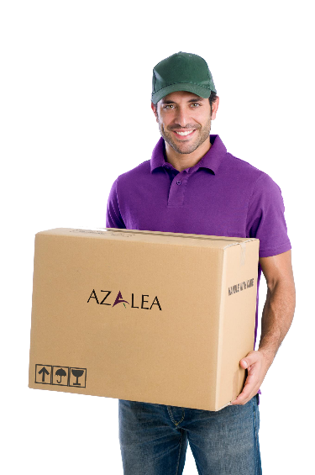
תיאור המערכת קצת מושגים
STD-Software Test Design

Slide 17

תיאור המערכת קצת מושגים
STD-Software Test Design
STR-
Software Test Review

Slide 18



תיאור המערכת קצת מושגים
STD-Software Test Design
STP-
Software Test Review
Exit/Entry Criteria

Slide 19

תיאור המערכת קצת מושגים
STD-Software Test Design
STP-
Software Test Review
Exit/Entry Criteria
C.R.U.D- Create read update delete

Slide 20
תיאור המערכת קצת מושגים
STD-Software Test Design
STP-
Software Test Review
Exit/Entry Criteria
C.R.U.D- Create read update delete
Batch Process

Slide 21
תיאור המערכת קצת מושגים
STD-Software Test Design
STP-
Software Test Review
Exit/Entry Criteria
C.R.U.D- Create read update delete
Batch Process
Risk Analysis

Slide 22
תיאור המערכת קצת מושגים
STD-Software Test Design
STP-
Software Test Review
Exit/Entry Criteria
C.R.U.D- Create read update delete
Batch Process
Risk Analysis
I LIKE IT !

Slide 23
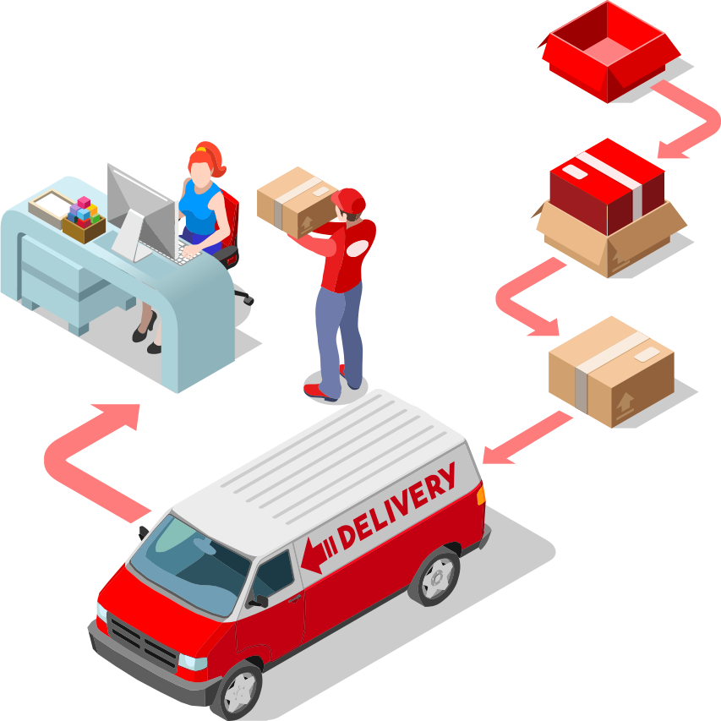


שיטת עבודה

Slide 24

שיטת עבודה אסטרטגית הבדיקות
Usability tests
Survival And Recovery
G.U.I tests
Functional tests
Security tests
Interface And Integration

Slide 25

שיטת עבודה אסטרטגית הבדיקות
Usability tests
Survival And Recovery
G.U.I tests
Functional tests
Security tests
Interface And Integration
הבדיקות שאותן לא נבצע :
בדיקות
זאת מכיוון שלא יעבדו במחסן אנשים עם מוגבלויות נכון לפי דרישות האפיון-Accessibility
צוות הבדיקות לא יבצע בדיקה זאת מכיוון שהיא מתבצעת מול הקוד ולכן מפתחי התוכנה יבצעו בדיקה זאת.Unit test
לאחסון

Slide 26
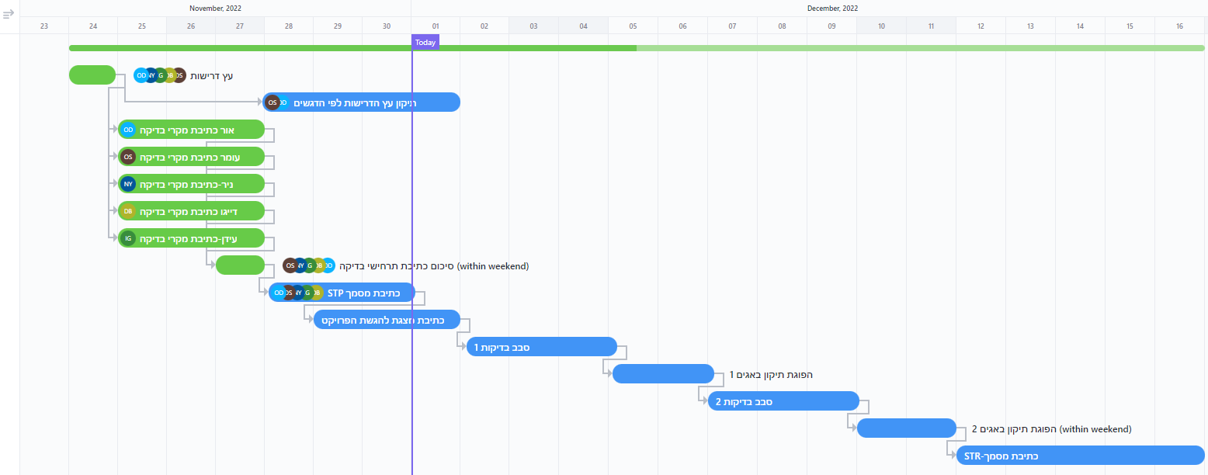


שיטת עבודה לו"ז מתוכנן

Slide 27


שיטת עבודה קריטריוני כניסה ויציאה
קריטריונים לאישור המערכת לשלב הבא
קריטריונים לקבלת המערכת לבדיקות
קריטי
חמור
יבוצעו
לפחות 3 בדיקות פונקציונליות במערכת
בהן:
כל הבדיקות שיבוצעו, יעברו בהצלחה
UT
% הבדיקות שבוצעו מתוך 100 הבדיקות שתוכננו – 85%
% הבדיקות שעברו מתוך הבדיקות שבוצעו – 80%
IN

Slide 28
נושאי המערכת נושאי הבדיקה
משתמשים
הוספת משתמש
C.R.U.D
לקוחות מזדמנים
ביצוע הזמנה
C.R.U.D
לקוחות קבועים
קבלת תשלום
משלוחים
שאילתות
תשלום במזומן
תשלום בכרטיס אשראי
C.R.U.D
הוספת הזמנה קבועה
C.R.U.D
הוספת לקוח
הזמנת משלוח
שאילתת פריטים
תהליכי
Batch
שאילתת הזמנות לביצוע
שאילתת חשבות
שאילתת הזמנות שלא מומשו
הזמנות קבועות
הזמנות לאספקת מלאי
הזמנות שלא מומשו

Slide 29

נושאי המערכת מיפוי ממשקים
התממשקות חיצונית

Slide 30
נושאי המערכת מיפוי ממשקים
התממשקות חיצונית
זיהוי | תיאור | Online/Batch
מערכת ש.ב.א | מספקת שירותים לכל בתי העסק המכבדים כרטיסי אשראי המקושרים בהסדרי סליקה עם סולק. | Online
מדפסת | שליחת משרות מבוקשות למייל של המשתמש פעם ביום | Batch

Slide 31
נושאי המערכת מיפוי ממשקים
התממשקות חיצונית
זיהוי | תיאור | Online/Batch
מערכת ש.ב.א | מספקת שירותים לכל בתי העסק המכבדים כרטיסי אשראי המקושרים בהסדרי סליקה עם סולק. | Online
מדפסת | שליחת משרות מבוקשות למייל של המשתמש פעם ביום | Batch
התממשקות פנימית

Slide 32
נושאי המערכת מיפוי ממשקים
התממשקות חיצונית
זיהוי | תיאור | Online/Batch
מערכת ש.ב.א | מספקת שירותים לכל בתי העסק המכבדים כרטיסי אשראי המקושרים בהסדרי סליקה עם סולק. | Online
מדפסת | שליחת משרות מבוקשות למייל של המשתמש פעם ביום | Batch
התממשקות פנימית
זיהוי / מודול | תיאור | Online/Batch
תהליך לביצוע הזמנות ללקוחות קבועים | הזמנה קבועה היא הזמנה על בסיס קבוע: אספקה אוטומטית של פריטים ללקוח על-פי הוראות מראש, לתקופה מסוימת. ביצוע הזמנות אלו נעשה על-ידי תהליך Batch יומי | Batch
תהליך לביצוע הזמנות למלאי | נושא זה מטפל בהפקת הזמנות לספקים, עבור אספקה למלאי. הפעילות מתבצעת באופן אוטומטי בעזרת תהליך אצווה (Batch). התהליך מופעל כל לילה. | Batch
תהליך לטיפול בהזמנות שלא מומשו | עיבוד Batch חודשי המטפל בכל ההזמנות שהופקו (מאגר "הזמנות לביצוע") ולא שולמו או ששולמו אבל לא נשלחו | Batch

Slide 33
נושאי המערכת מיפוי ממשקים
קבצים להסבות

Slide 34
נושאי המערכת מיפוי ממשקים
קבצים להסבות
זיהוי | שם קובץ | תיאור
8.1(באפיון) | מאגר פריטים | עדכון הכמויות או הפריטים – יגרור עדכון גם במאגר פריטים בהתאם לשינויים
8.2(באפיון) | מאגר לקוחות | קליטת כל פרטי הלקוח (ראו מאגר "לקוחות")

Slide 35
נושאי המערכת מיפוי ממשקים
קבצים להסבות
זיהוי | שם קובץ | תיאור
8.1(באפיון) | מאגר פריטים | עדכון הכמויות או הפריטים – יגרור עדכון גם במאגר פריטים בהתאם לשינויים
8.2(באפיון) | מאגר לקוחות | קליטת כל פרטי הלקוח (ראו מאגר "לקוחות")
ואוו
איזה ממשק !

Slide 36




דרישות וסיכונים דרישות מקדימות
SOFTWARE
מערכת הפעלה ווינדוס 10
תוכנת OFFICE
דפדפני Chrome ו- Firefox
גישה לאתר TestRail
מערכת ש.ב.א
HARDWARE
5 תחנות עבודה-מצוידות במחשב נייח.
מודם וחיבור לאינטרנט.
5 מכשירי סלולר מסוג Android (התומכים ב-)LOLIPOP/NOUGAT
ציוד
ופינת קפה..
OTHER
מערך ארוחות צוהריים
פינת קפה

Slide 37

דרישות וסיכונים ניהול סיכונים

Slide 38
דרישות וסיכונים ניהול סיכונים
אחלה קפה מהמכונה אה?

Slide 39
דרישות וסיכונים ניהול סיכונים
אחלה קפה מהמכונה אה?
נכון.. מדהים

Slide 40
דרישות וסיכונים ניהול סיכונים
אנשים תהיו מרוכזים
זה סכנה!
אחלה קפה מהמכונה אה?
נכון.. מדהים

Slide 41
דרישות וסיכונים ניהול סיכונים
מס' | סיכון/אירוע | P סיכוי | D נזק צפוי | S חומרת סיכון | תיאור הנזק | פעילות | תיאור פעולה | אחראי | יעד לטיפול
1 | חיבור לאינטרנט לא עובד | 0.5 | 10 | 5 | לא ניתן לבצע בדיקות מההיבט של המשתמש | ניטור | ליצור קשר עם ספק הרשת ומתן טיפול בתקלה | ישראל ישראלי – איש קשר בבזק – 0505234523 יטפל בנושא בדחיפות ויעדכן את ראשי הצוותים והמנהלים בצפי חזרה לפעולה במייל מקוון. | באופן מידי
2 | שרתים לא זמינים | 0.4 | 10 | 4 | לא תהיה יכולת לבצע בדיקות, ולהתחבר למערכת החברה. | ניטור | ליצור קשר עם ספקי השרת ולברר מדוע ישנה תקלה | שימי שמעון, מומחה IT של Athena 0545123657 shim@gmail.com | באופן מידי
3 | מגפת קורונה | 0.2 | 6 | 3 | לא תהיה אפשרות של הגעה למשרד וצפוי חוסרים רבים של עובדים חולים | ניטור | בדיקת אפשרות להקמת מערך עבודה מהבית | מנהל הפרויקט קובי יונסי 053-4562789 kobi7@gmail.com מול הגורמים הפיננסים | 1/1/2023
4 | בודקים לא מנוסים | 0.2 | 8 | 3 | איכות אינה מספקת של בדיקות ועבודה איטית | גידור | מציאת מומחה שילווה את הפרויקט. וגיוס בודקים בעלי ניסיון. | סימה סימון, אחראית משאבי אנוש במערכות מידע-0523645789 sima@gmail.com | 30/12/2022
5 | אי עמידה בלו"ז | 0.8 | 7 | 3 | ביטול חוזה/לקוח לא מרוצה | גידור | התנהלות יעילה ומדויקת במהלך הפרויקט. גיוס בודקים נוספים במקרה הצורך | מנהל פרויקט- קובי יונסי 053-4562789 kobi7@gmail.com | 1/1/2022

Slide 42



דרישות וסיכונים ניהול סיכונים
מס' | סיכון/אירוע | P סיכוי | D נזק צפוי | S חומרת סיכון | תיאור הנזק | פעילות | תיאור פעולה | אחראי | יעד לטיפול
1 | חיבור לאינטרנט לא עובד | 0.5 | 10 | 5 | לא ניתן לבצע בדיקות מההיבט של המשתמש | ניטור | ליצור קשר עם ספק הרשת ומתן טיפול בתקלה | ישראל ישראלי – איש קשר בבזק – 0505234523 יטפל בנושא בדחיפות ויעדכן את ראשי הצוותים והמנהלים בצפי חזרה לפעולה במייל מקוון. | באופן מידי
2 | שרתים לא זמינים | 0.4 | 10 | 4 | לא תהיה יכולת לבצע בדיקות, ולהתחבר למערכת החברה. | ניטור | ליצור קשר עם ספקי השרת ולברר מדוע ישנה תקלה | שימי שמעון, מומחה IT של Athena 0545123657 shim@gmail.com | באופן מידי
3 | מגפת קורונה | 0.2 | 6 | 3 | לא תהיה אפשרות של הגעה למשרד וצפוי חוסרים רבים של עובדים חולים | ניטור | בדיקת אפשרות להקמת מערך עבודה מהבית | מנהל הפרויקט קובי יונסי 053-4562789 kobi7@gmail.com מול הגורמים הפיננסים | 1/1/2023
4 | בודקים לא מנוסים | 0.2 | 8 | 3 | איכות אינה מספקת של בדיקות ועבודה איטית | גידור | מציאת מומחה שילווה את הפרויקט. וגיוס בודקים בעלי ניסיון. | סימה סימון, אחראית משאבי אנוש במערכות מידע-0523645789 sima@gmail.com | 30/12/2022
5 | אי עמידה בלו"ז | 0.8 | 7 | 3 | ביטול חוזה/לקוח לא מרוצה | גידור | התנהלות יעילה ומדויקת במהלך הפרויקט. גיוס בודקים נוספים במקרה הצורך | מנהל פרויקט- קובי יונסי 053-4562789 kobi7@gmail.com | 1/1/2022
סכנה

Slide 43
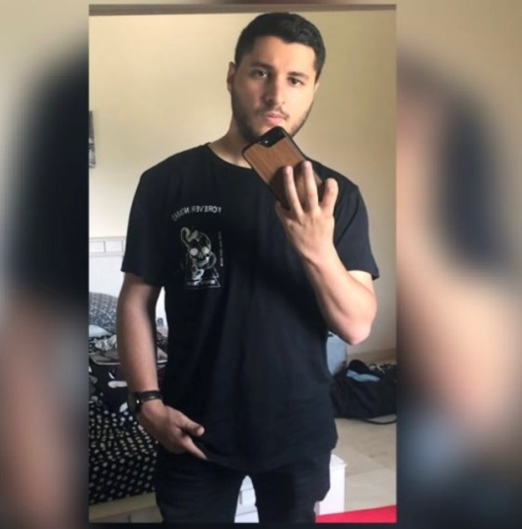
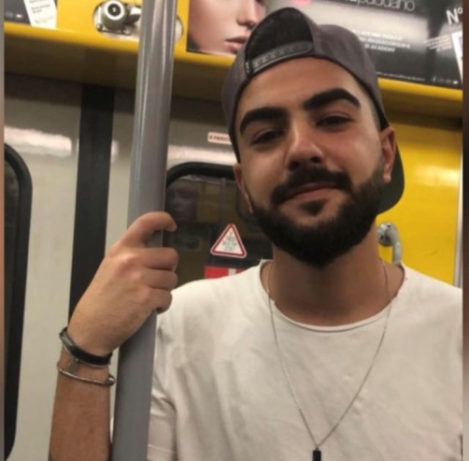


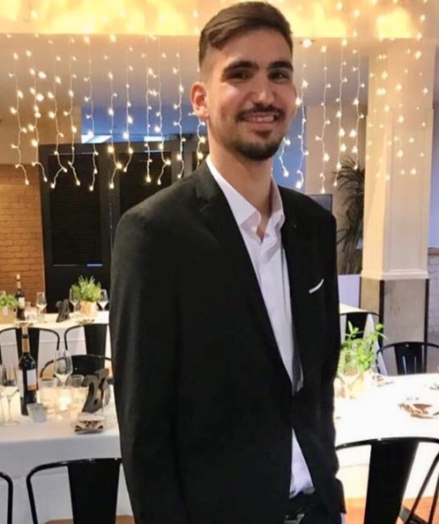
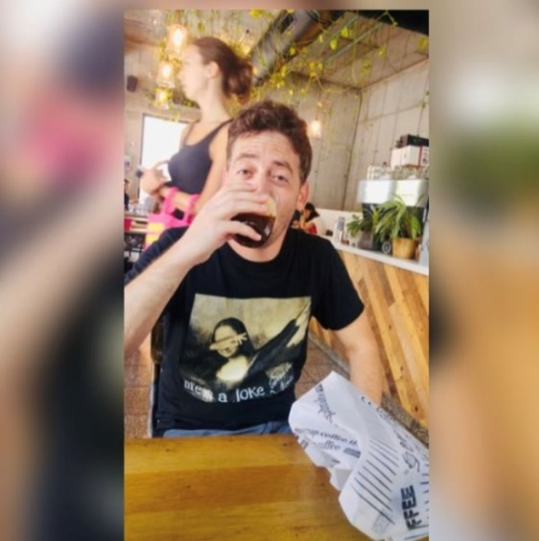
תודה על ההקשבה!

